Slide 1
PLASS-NIA 인공지능학습데이터구축사업(2021)
SK-CNN 모델
3팀 김경수 이지상 이세림
2021.12.09

Slide 2
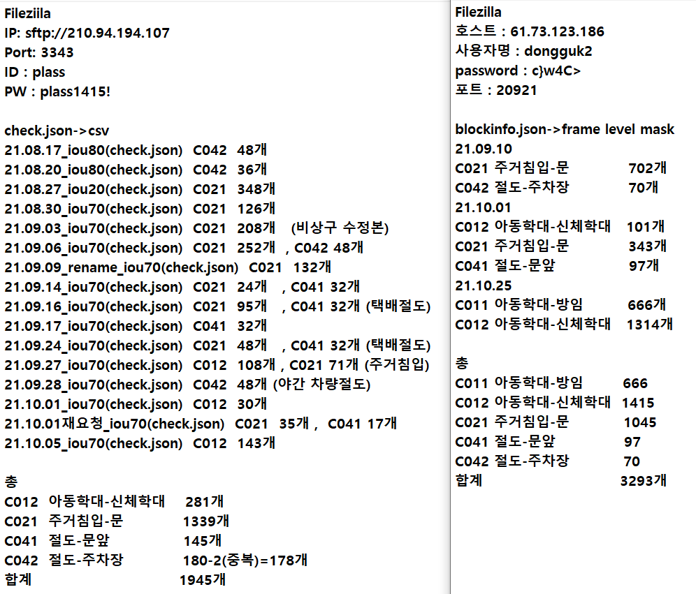
MPED-RNN
데이터 구조 분석
서버에 올라온 데이터세트 중 mped-rnn모델에서 사용가능한 데이터
Check.json파일을 학습용 csv파일로 이용
Blockinfo.json 파일을 frame level mask npy파일로 이용

Slide 3
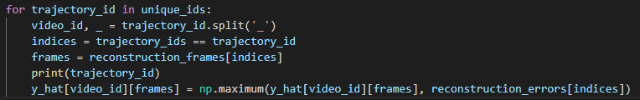
MPED-RNN
MPED-RNN 모델을 통한 정확도 측정
< 상 기존 모델 평가시 발생했던 오류, 하 오류 발생 영상 출력 >
기존 검증 당시에는 IndexError의 잦은 발생 ➔ 오류 영상 수작업 후 제외하여 평가
영상의 개수가 많아지면서 오류가 나는 파일을 따로 출력하여 진행

Slide 4


MPED-RNN
MPED-RNN 모델을 통한 정확도 측정
< 상 이상행동 json파일 frame 수, 하 skeleton json파일 frame 수 >
이상행동 frame수와 skeleton frame수 차이로 오류 발생 확인
우선적으로 frame level mask 파일 끝에 0으로 채워 문제 해결
➔ 정확도 문제는 추후에 다시 해결 예정

Slide 5
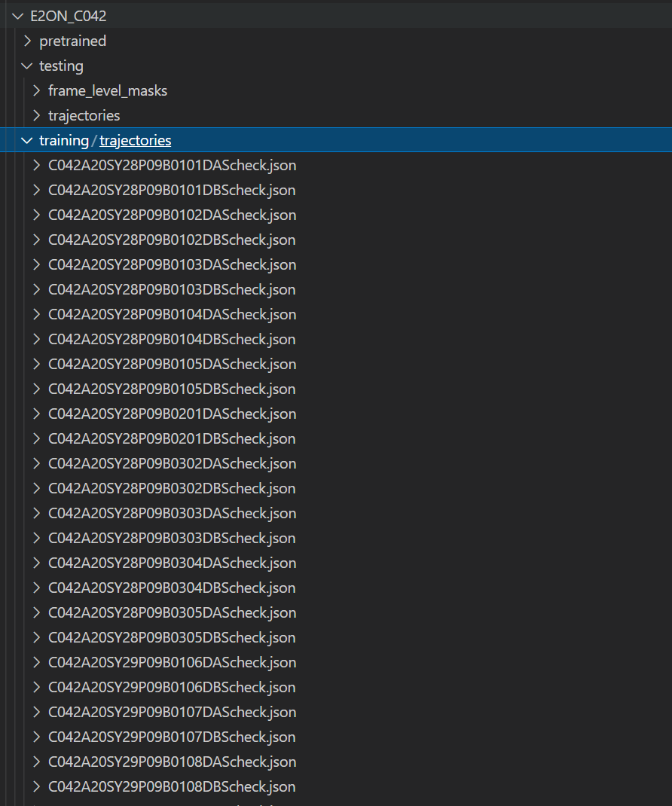
MPED-RNN
데이터 학습
학습용, 평가용 영상 파일이 겹치지 않게 123개:31개 8대2로 학습 평가 진행
C042 데이터에 대해서 학습 평가 우선 진행

Slide 6
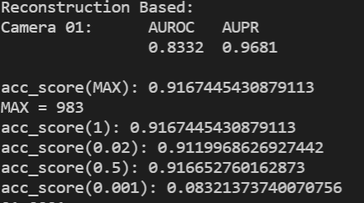
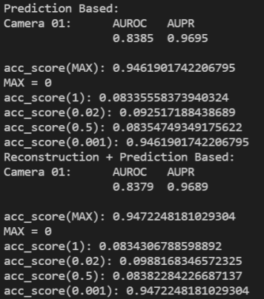
MPED-RNN
MPED-RNN 모델을 통한 정확도 측정
< MPED-RNN 모델 평가 결과 >
C042만 따로 평가 결과, 높은 결과의 acc_score, AUPR, AUROC가 출력됨
모두 200개의 0으로 채워져 있기 때문에 이를 frame에 맞춰 조정한다면 좀 더 좋은 결과가 출력 될 것이라 예상

Slide 7
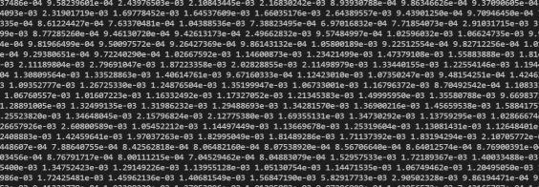
MPED-RNN
MPED-RNN 모델을 통한 정확도 측정
< MPED-RNN 모델 평가 결과 : y_hat >
다음은 y_hat의 일부이며 VAE-LSTM의 입력값으로 사용
주 모델을 MPED-RNN으로 삼으면서 지속적으로 VAE-LSTM 모델을 수정할 예정

Slide 8
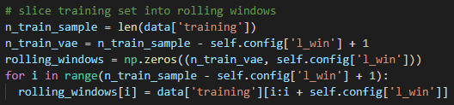
VAE-LSTM
VAE-LSTM 모델 학습을 위한 코드 수정
< 학습 데이터 중 ‘training’이 사용되는 부분 >
학습 데이터 index 중 정확한 제작이 불가능한 변수 제거 후 학습을 위해 코드에서 해당 부분 수정 방향 시도
대부분의 코드 수정이 필요하지만 변수의 내용 해석과 일부 코드 삭제시 영향이 없는지 판단중에 있음

Slide 9
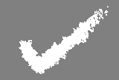
계획
MPED-RNN 모델을 통한 정확도 측정
VAE-LSTM 모델 학습을 위한 코드 수정 및 평가

Slide 10
PLASS-NIA 인공지능학습데이터구축사업(2021)
SK-CNN 모델
감사합니다
참고: SKELETON-ABSED ACTION RECOGNITION WITH CONVOLUTIONAL NEURAL NETWORKS

